Slide 1
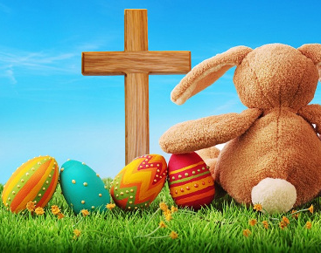
Y Pasg
Mia a Torin
24/3/2021
This Photo by Unknown author is licensed under CC BY.

Slide 2
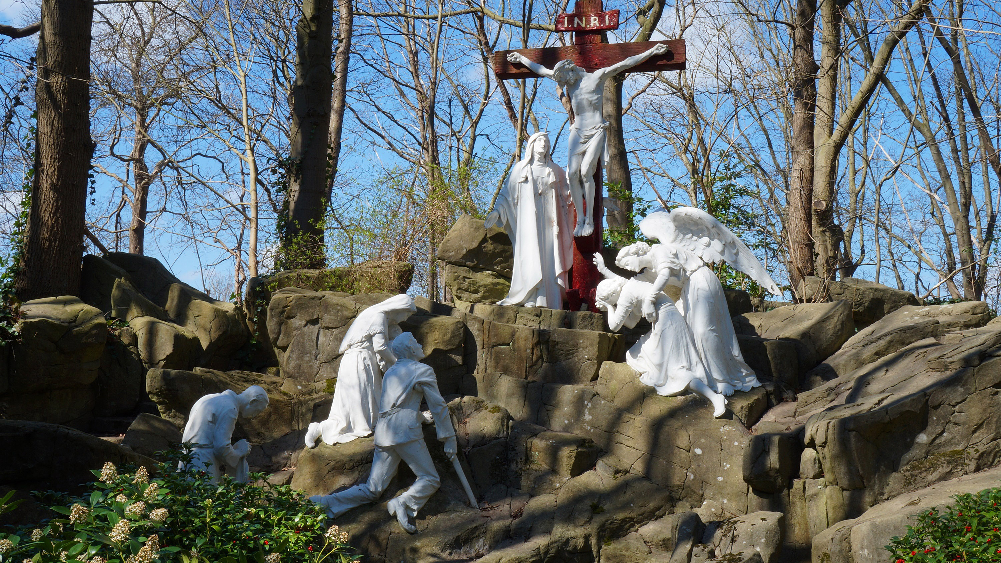
Pam mae pobl yn dathlu y pasg?
Mae pobl yn dathlu Pasg I gofio am Iesu.

Slide 3
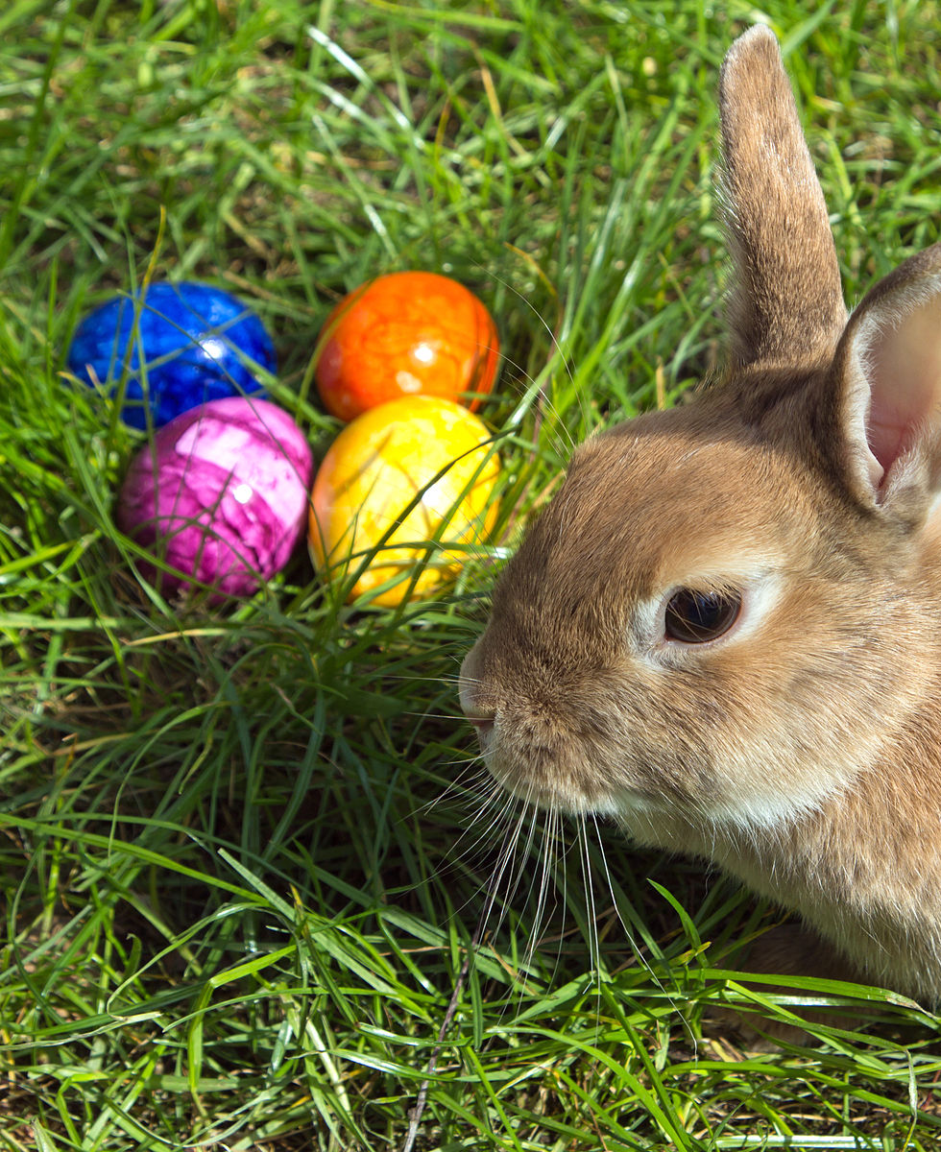
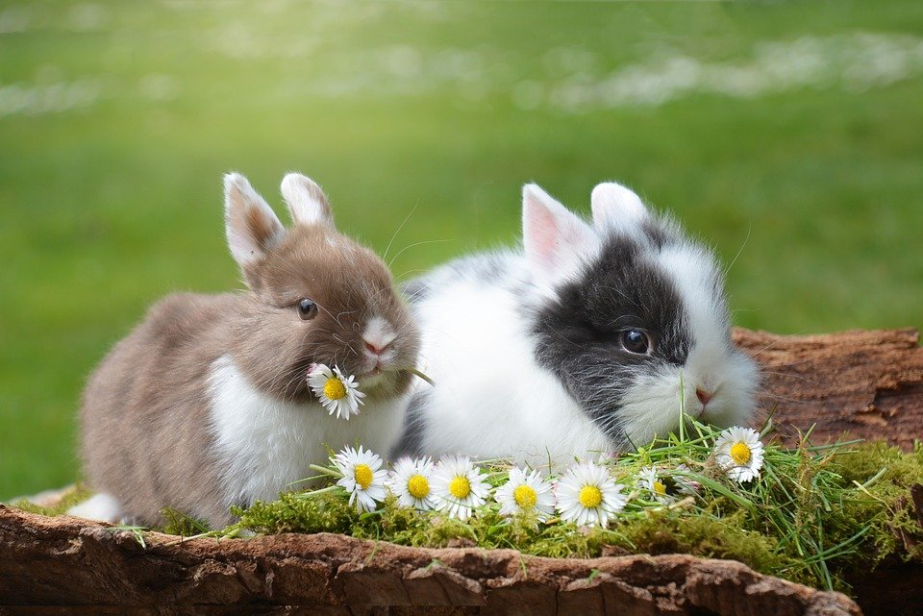
Beth ddigwyddodd I Iesu?
Roedd Iesu wedi marw ar y groes ar ddydd Gwener y Groglith.
This Photo by Unknown author is licensed under CC BY-SA.

Slide 4
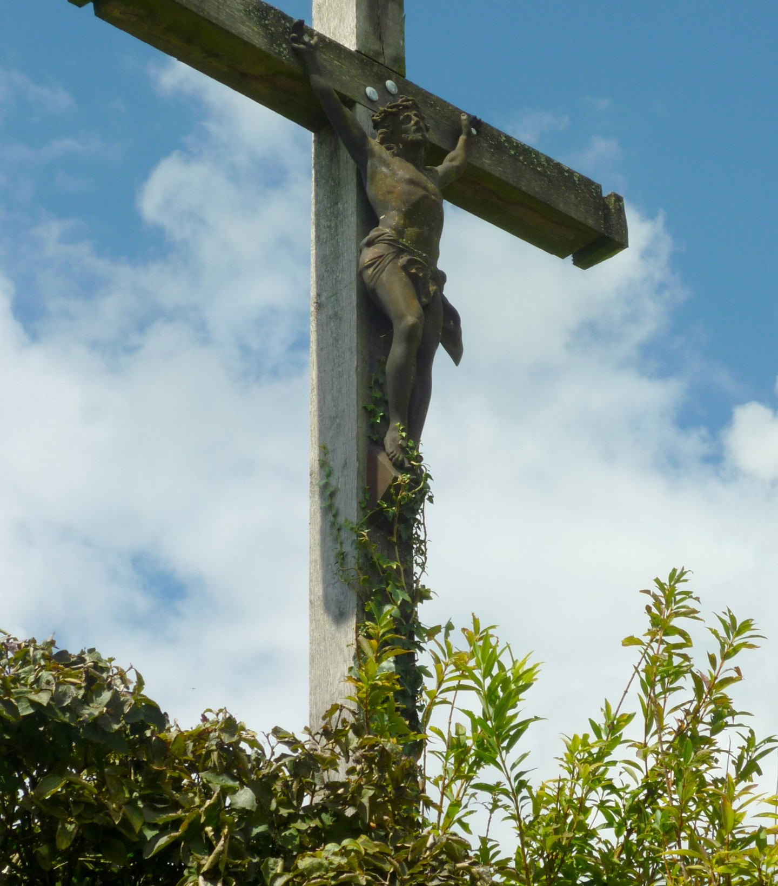
Dyma Iesu ar y groes...

Slide 5
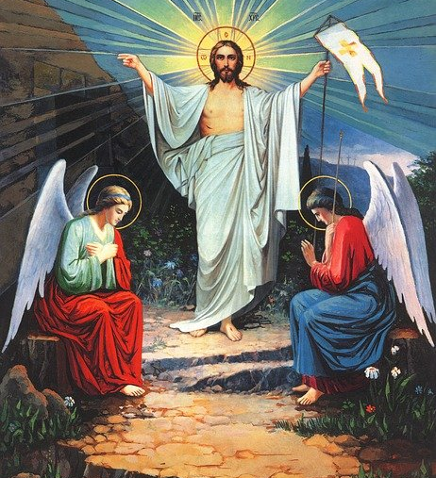

Ar ddydd Sul sef nawr yn cael ei alw yn Sul y Pasg, fe atgyfododd Iesu!
Roedd pawb yn meddwl bod Iesu wedi marw! Roedd hwn yn sioc mawr!

Slide 6
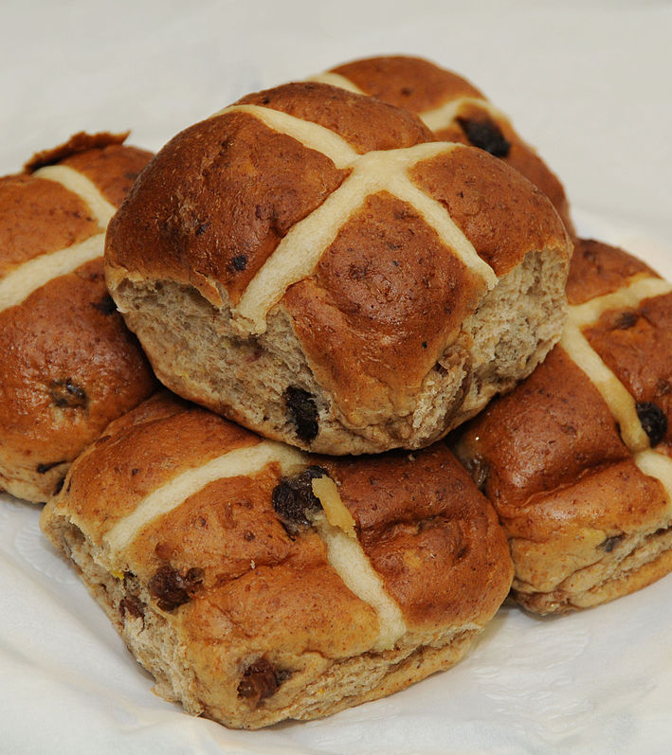
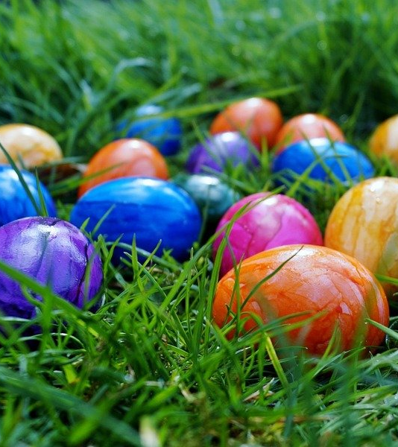
Sut ydym ni'n dathlu y Pasg?
Rydym ni'n dathlu y Pasg drwy fwyta siocled a bwyta byns croes poeth!
This Photo by Unknown author is licensed under CC BY-SA.

Slide 7

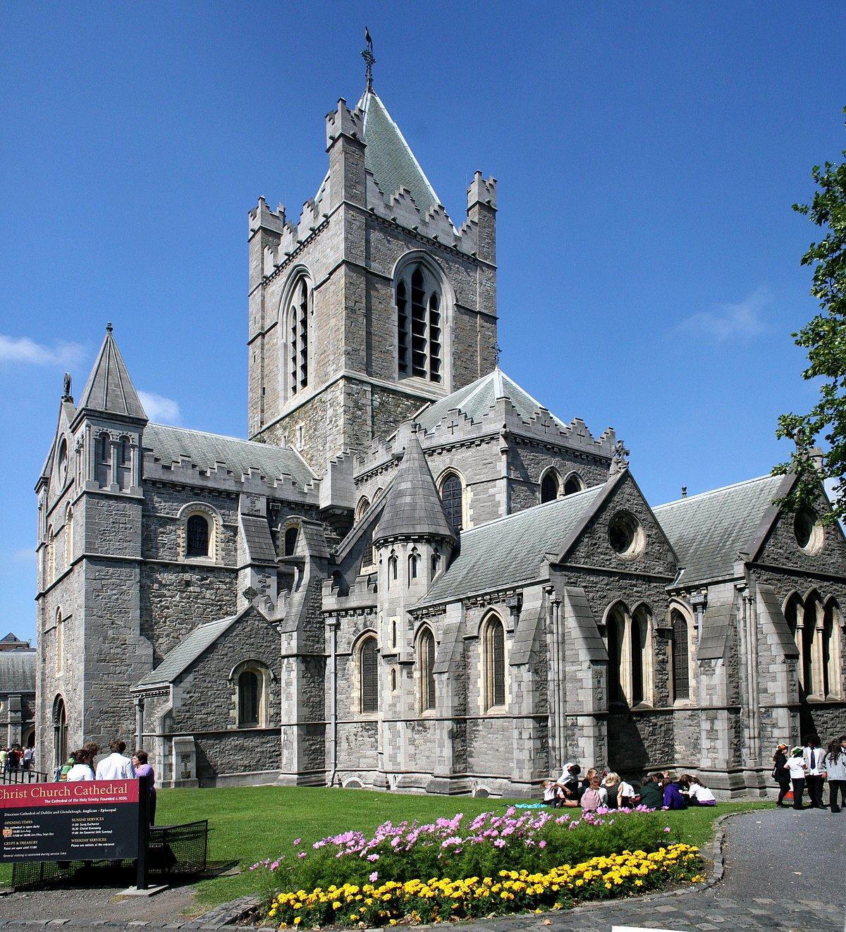
Mae pobl hefyd yn mynd i'r Eglwys I ddathlu!
This Photo by Unknown author is licensed under CC BY-SA.

Slide 8
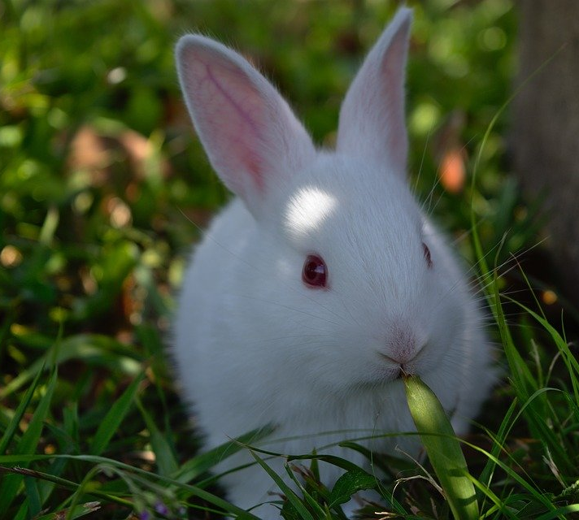
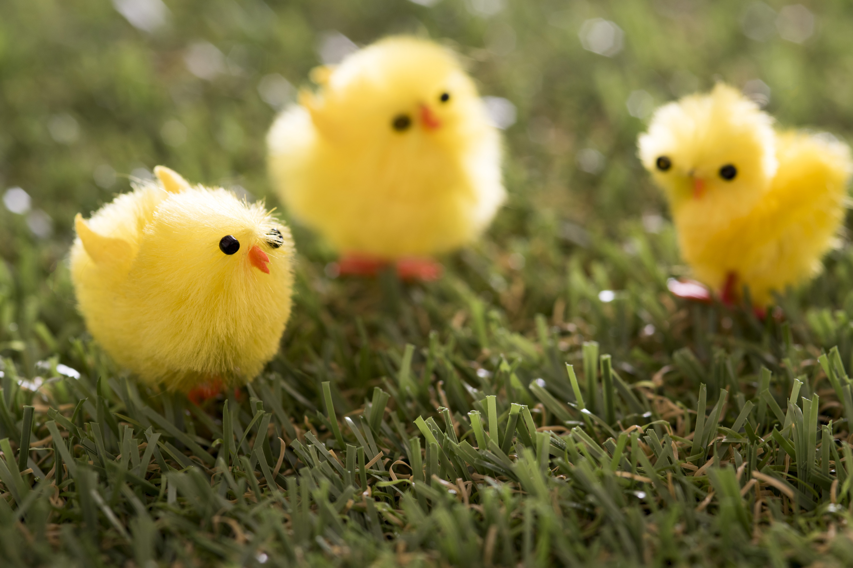
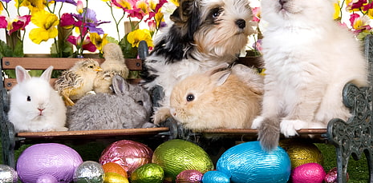
Anifeiliad Pasg.
This Photo by Unknown author is licensed under CC BY.

Slide 9
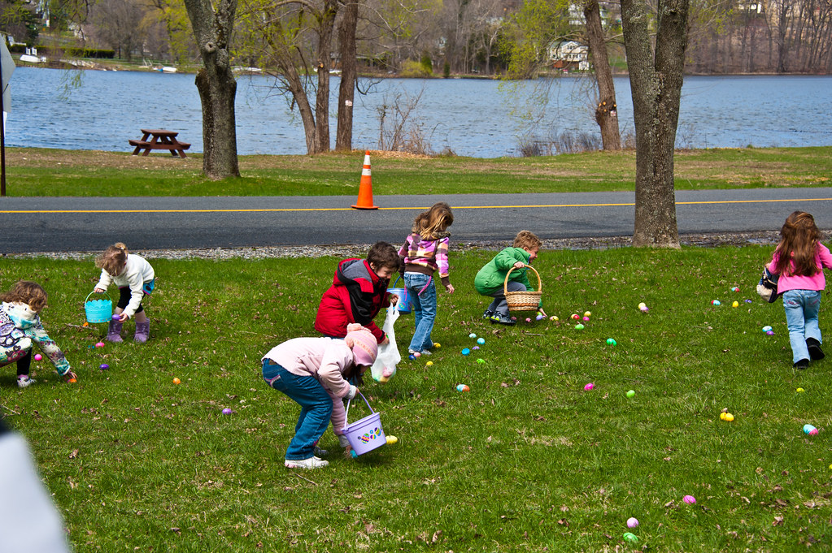
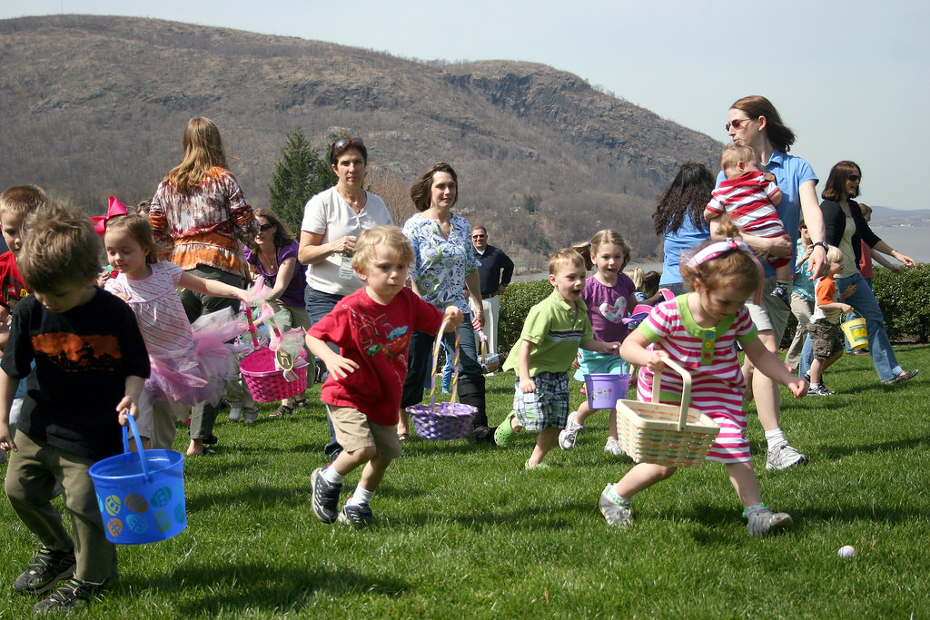
Mae pobl yn hoffi helfa Pasg.
Dyma llun
This Photo by Unknown author is licensed under CC BY.
This Photo by Unknown author is licensed under CC BY.

Slide 10
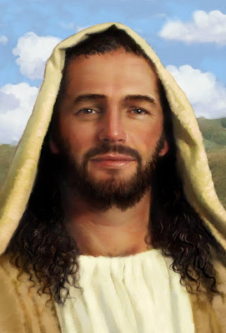
Y diwedd.
This Photo by Unknown author is licensed under CC BY.

